Slide 1
Установка актуальной версии Python на Windows и Linux

Slide 2
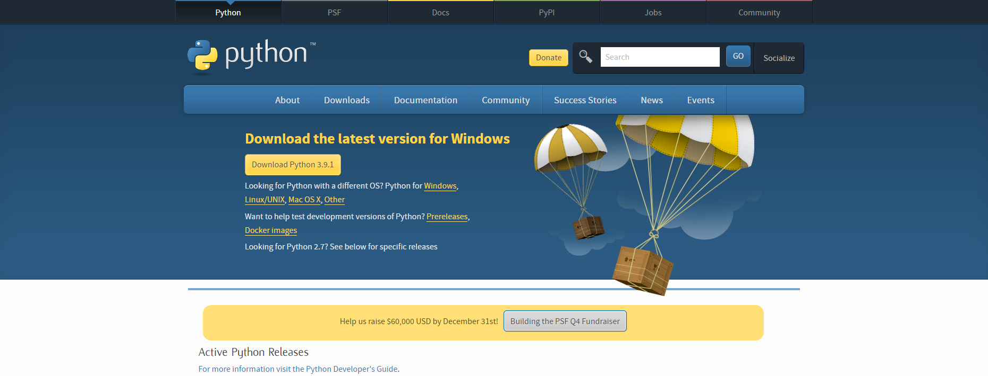
Шаг 1. Для начала зайдём на официальный сайт Python по ссылке : https://www.python.org/downloads/

Slide 3

Шаг 2. Нажимаем на кнопку Download Python 3.9.1

Slide 4
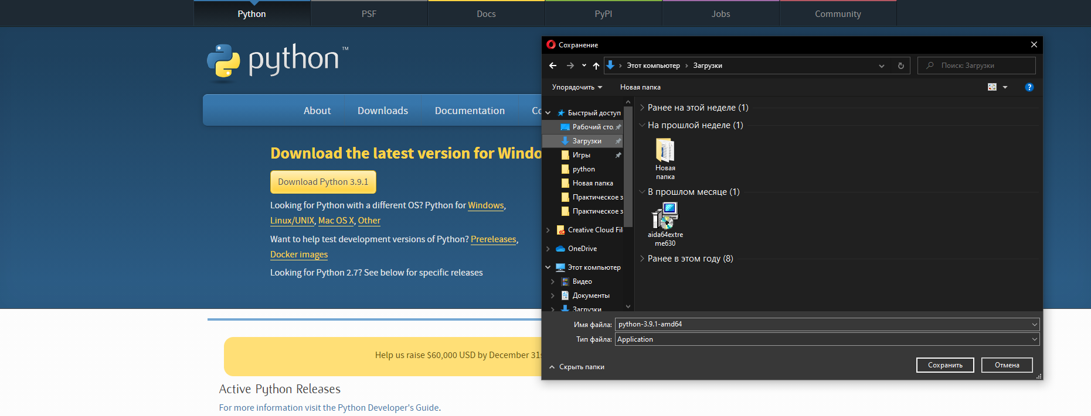
Шаг 3. Далее мы выбираем место куда хотим сохранить установщик, я сохраняю его в папку загрузки.

Slide 5
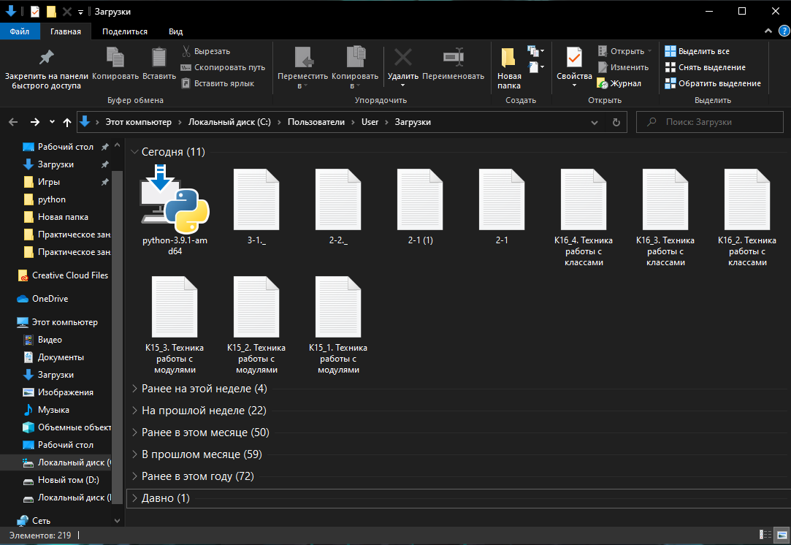
Шаг 4. Далее открываем папку куда мы сохранили установщик и дважды кликаем по файлу.

Slide 6
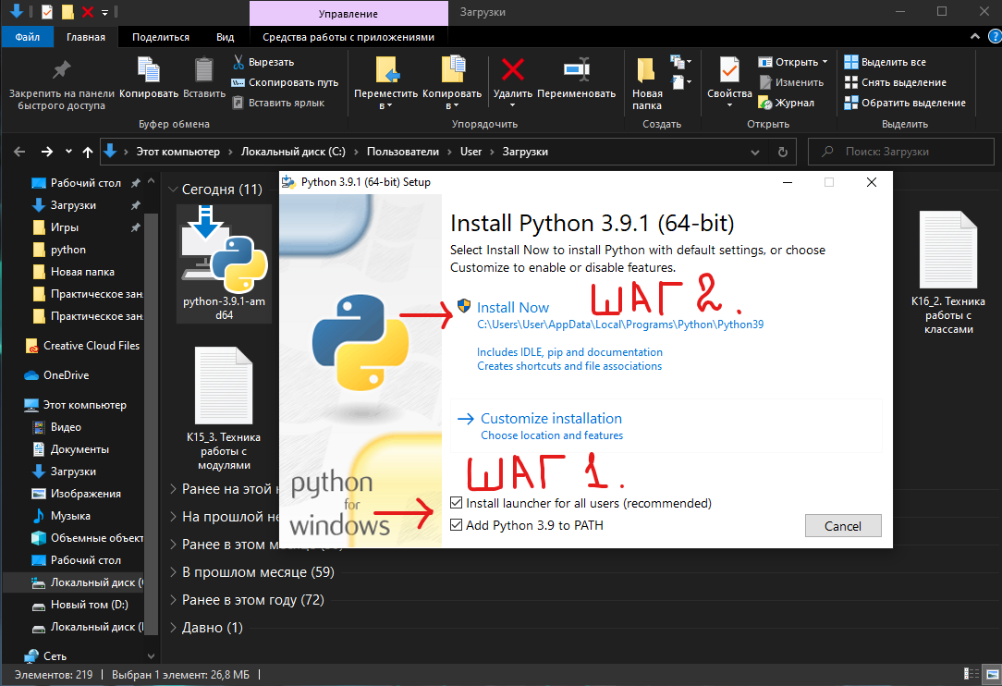
Шаг 5. Далее после того как мы открыли установщик нажимаем две галочки как показано ниже и после нажимаем на install now как показано ниже

Slide 7
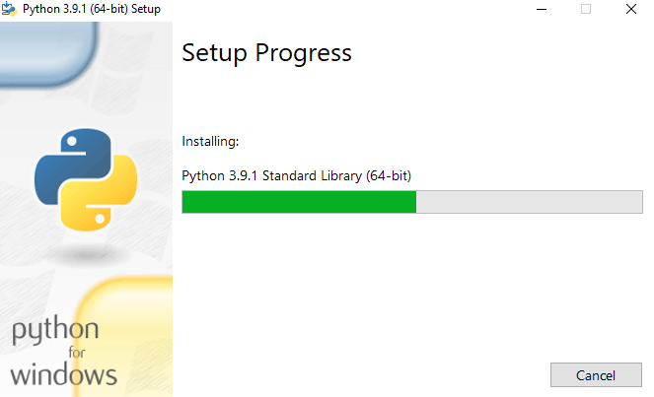
Шаг 6. Далее ждём установки

Slide 8
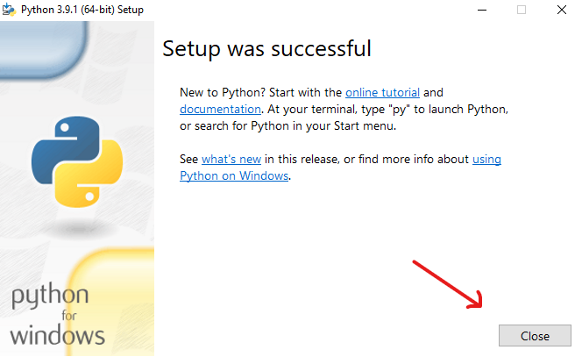
Шаг 7. Установка завершена далее нажимаем Close

Slide 9
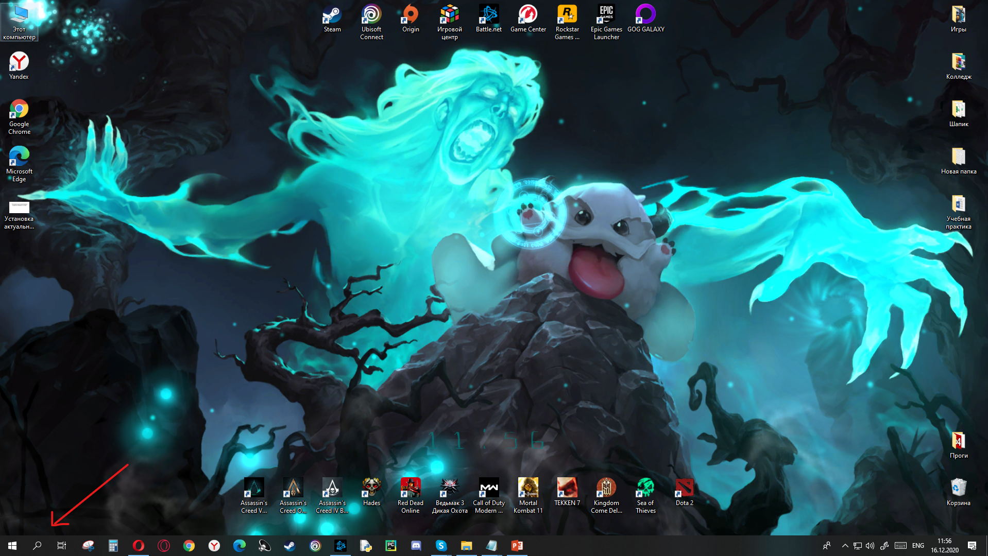
Шаг 8. Далее нажимаем на поисковую строку в левой нижней части экрана

Slide 10
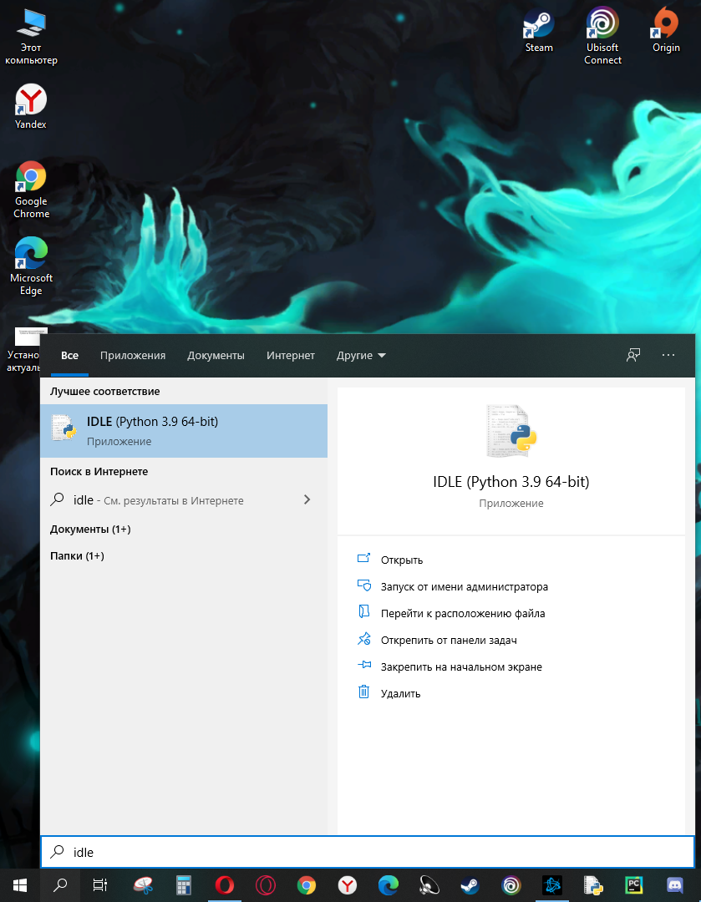
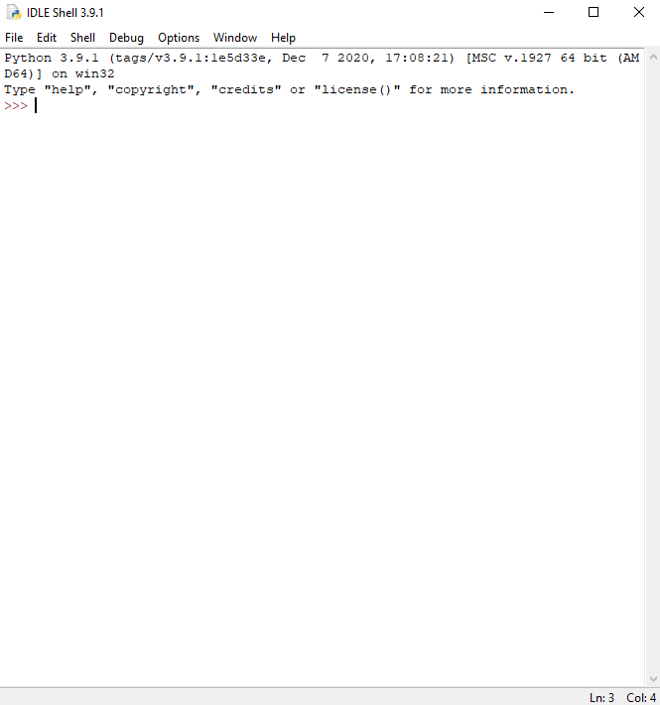
Шаг 9. Далее пишем в поисковую строку idle, после дважды кликаем и idle готов к работе

